Slide 1
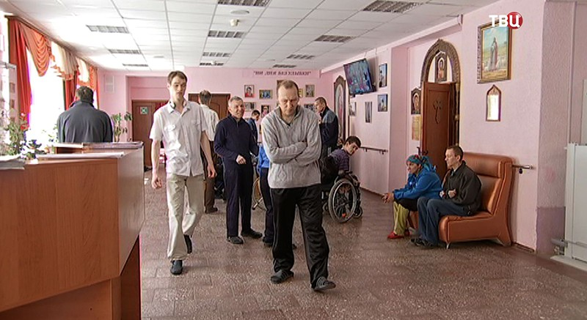
Тренинг подготовки граждан, признанных недееспособными, к восстановлению ограниченной дееспособности
РБОО «Центр лечебной педагогики». Часть 1.
Занятия 1-5

Slide 2
ЗАНЯТИЕ № 1.
«Введение. Правила группы.
Дееспособность. Признание гражданина недееспособным»

Slide 3
Как получить ограниченную дееспособность?
Решение о признании человека недееспособным или ограниченно дееспособным, а также о восстановлении его дееспособности принимает суд.
ШАГИ:
Вы подаете заявление вашему опекуну, что вы хотите восстановить ограниченную дееспособность.
Вы проходите комиссию с участием врача-психиатра в своем учреждении.
Далее опекун направляет заявление в суд.
Проходит первое судебное заседание. На нем суд назначит судебно-психиатрическую экспертизу.
Вы проходите экспертизу.
Суд получает заключение экспертизы. Проходит второе судебное заседание, на котором судья принимает решение, признать ли вас ограниченно дееспособным.

Slide 4
Упражнение на знакомство
Меня зовут………. (фамилия, имя, отчество)
Мне …. (лет)
Я живу в …….............
Я учился (окончил) ………………..
Я работаю ………………. (занимаюсь в …………)

Slide 5
ПРАВИЛА ТРЕНИНГА
КОНФИДЕНЦИАЛЬНОСТЬ
УВАЖЕНИЕ
ДИСЦИПЛИНА

Slide 6
ДЕЕСПОСОБНОСТЬ – ЭТО…
Способность человека заботиться о себе, своем имуществе и осуществлять юридические действия.
ГРАЖДАНСКИЙ КОДЕКС:
Имущество
Деньги
Договоры
Юридическое действие приводит к изменению прав и обязанностей сторон. Эти действия от лица недееспособного в основном совершает опекун.

Slide 7
Почему людей признают недееспособными вследствие психического расстройства?
ДЛЯ ЗАЩИТЫ ИХ ПРАВ И ИНТЕРЕСОВ.
МНОГИЕ ЮРИДИЧЕСКИЕ ДЕЙСТВИЯ ОТ ИХ ЛИЦА ВЫПОЛНЯЕТ ОПЕКУН.
Опекун обязан заботиться о благополучии подопечного. Действия опекуна контролируют органы опеки и попечительства.

Slide 8
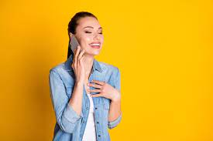
Про девушку Вику
Вика училась по коррекционной программе. Теперь она хочет получить общее среднее образование. Для этого Вика звонит в школу «Большая перемена».

Slide 9
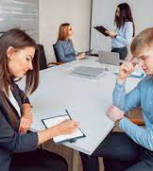
Про девушку Вику
Школа «Большая перемена» назначила ей встречу, чтобы познакомиться. Вика пришла на беседу.

Slide 10
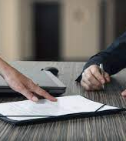
Про девушку Вику
Беседа прошла хорошо. Вику взяли в школу. Вика подписала со школой договор об обучении.

Slide 11
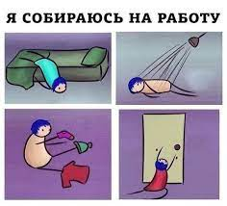
Про девушку Вику
Вика работает в столовой. На следующее утро она встала и собралась на работу.

Slide 12
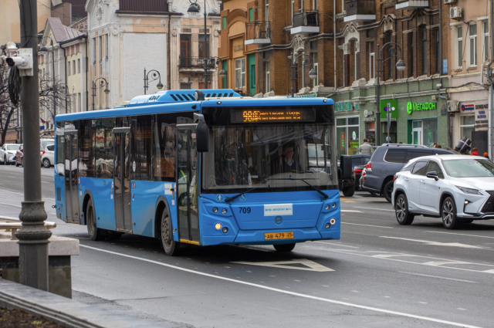
Про девушку Вику
Вика оплатила поездку на автобусе с помощью транспортной карты.

Slide 13
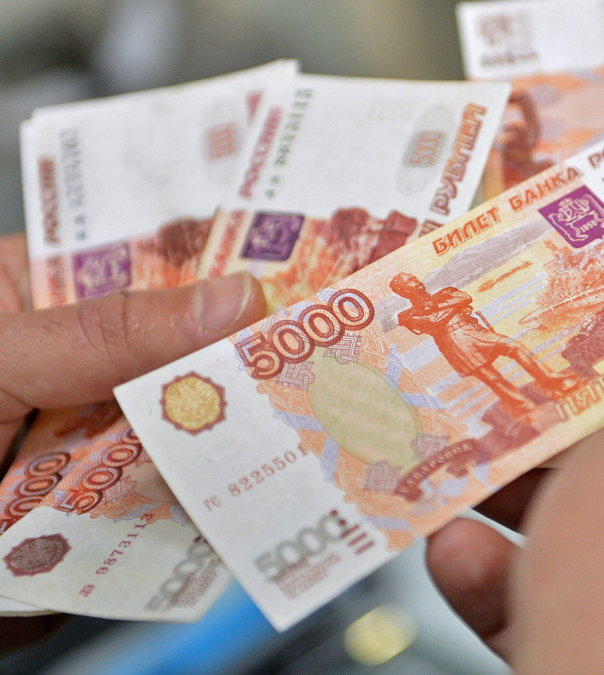
Про девушку Вику.
В этот день Вика получила зарплату.

Slide 14

Про девушку Вику
Она пошла в книжный магазин и купила учебники для школы.

Slide 15

Про девушку Вику
А в соседнем магазине Вика купила сережки в подарок своей подруге Гале.

Slide 16

Про Вику и Галю
У Гали был день рождения. Вика подарила ей сережки.

Slide 17
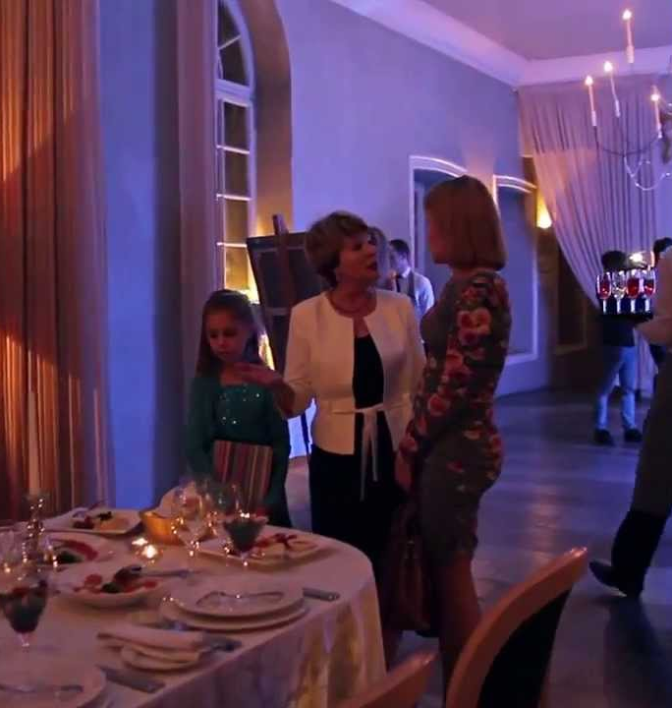
Про Вику, Галю и их друзей
Галя угостила всех своих друзей в кафе.

Slide 18

Про девушку Вику
Вика взяла такси, чтобы пораньше вернуться из кафе. Ей же рано на работу!

Slide 19
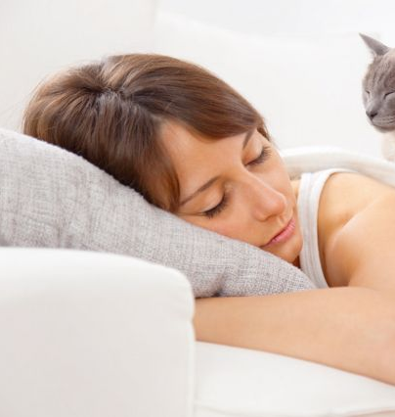
Про девушку Вику
В одиннадцать вечера она легла спать.

Slide 20
Про девушку Вику
Внимание, вопрос!
Какие юридические действия сделала Вика?

Slide 21
ЗАНЯТИЕ № 2
«Ограничение дееспособности вследствие психического расстройства»

Slide 22
По материалам домашнего задания
Что из нижеперечисленного является юридическим действием?
а) Встал утром и побрился.
(б) Купил бритву и гель для бритья в «Пятерочке».
(в) Воспользовался услугой бритья в парикмахерской.
(г) Получил мобильный телефон в подарок.
(д) Перевел деньги другу по «Сбербанк онлайн».
(е) Вернул бракованный товар магазину.
(ж) Обменял планшет на мобильный телефон.
(з) Пошел на прогулку.

Slide 23
Что может делать ограниченно дееспособный человек без одобрения попечителя?
Совершать мелкие бытовые сделки.
Заключать трудовой договор.
Расходовать зарплату.
Голосовать на выборах.
Заключать брак.

Slide 24
ОГРАНИЧЕННАЯ ДЕЕСПОСОБНОСТЬ И ЮРИДИЧЕСКИЕ ДЕЙСТВИЯ
Есть простые юридические действия.
Например, мелкие бытовые сделки. То есть сделки, связанные с ведением ежедневного быта: уходом за собой, покупкой продуктов, оплатой коммунальных услуг.
ИХ ОГРАНИЧЕННО ДЕЕСПОСОБНЫЙ ЧЕЛОВЕК МОЖЕТ ДЕЛАТЬ САМ.
Есть юридические действия дорогие или сложные:
Например, покупка или продажа квартиры, автомобиля, сдача квартиры внаем, приобретение планшета или мобильного телефона в кредит.
ИХ ОГРАНИЧЕННО ДЕЕСПОСОБНЫЙ ЧЕЛОВЕК НЕ МОЖЕТ ДЕЛАТЬ САМ. НУЖНО РАЗРЕШЕНИЕ ПОПЕЧИТЕЛЯ.

Slide 25
ОГРАНИЧЕНИЯ ПРИ ОГРАНИЧЕННОЙ ДЕЕСПОСОБНОСТИ
* Сделки на крупные суммы (например, купить квартиру или продать машину)
В том числе сделки с банками и другими кредитно-финансовыми организациями (например, получить кредит)
и
Расходование пенсии
Эти юридические действия должен одобрять попечитель. Он помогает ограниченно дееспособному человеку.

Slide 26
ЕСЛИ ЧЕЛОВЕК НЕРАЗУМНО РАСХОДУЕТ ЗАРПЛАТУ И СБЕРЕЖЕНИЯ
* то попечитель может обратиться в суд, и суд наложит дополнительное ограничение: эти денежные средства тоже можно будет расходовать только с одобрения попечителя.
ЕСЛИ ЧЕЛОВЕК РАЗУМНО РАСХОДУЕТ ДЕНЕЖНЫЕ СРЕДСТВА
* то попечитель может дать ограниченно дееспособному подопечному разрешение самому расходовать свою пенсию.

Slide 27
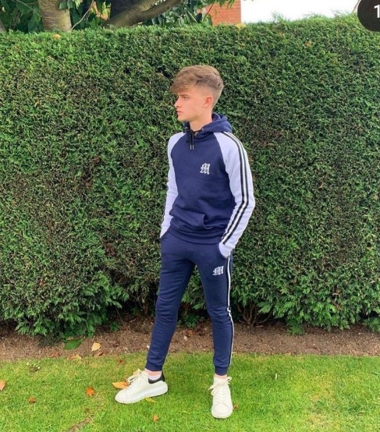

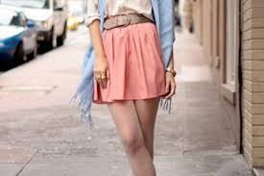
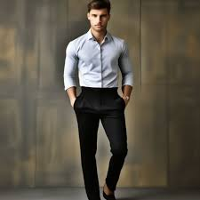

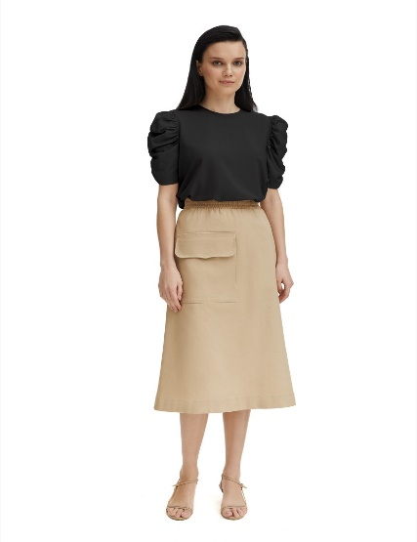
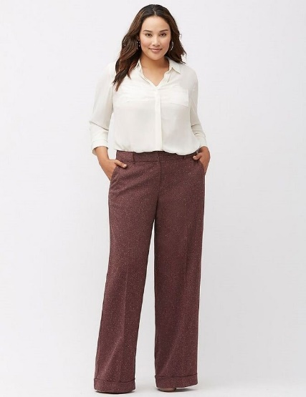
Как правильно одеться на экспертизу?

Slide 28
Что я расскажу экспертам?
Здравствуйте!
Меня зовут………. (фамилия, имя, отчество)
Мне …. (лет)
Я живу в …….............
Я учился (окончил) ………………..
Я работаю ………………. (занимаюсь в …………)
Я хочу восстановить ограниченную дееспособность,
потому что… (она мне нужна, чтобы…)

Slide 29
ЗАНЯТИЕ № 3
«Права человека и гражданина»

Slide 30
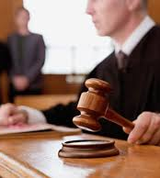
Повторение материала занятия № 2. Продолжаем рассказ про девушку Вику
Раньше Вика была недееспособной.
Суд признал Вику ограниченно дееспособной.

Slide 31
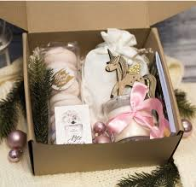
Про девушку Вику
От радости Вика на средства своей пенсии пошла и купила подарки всем своим подругам.

Slide 32
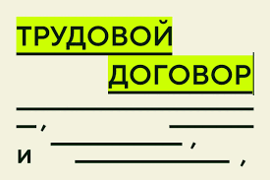
Про девушку Вику
Вика устроилась на работу. Она стала работать подавальщицей в столовой. Вика подписала трудовой договор.

Slide 33
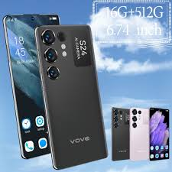
Про девушку Вику
На первую зарплату Вика купила себе новый мобильный телефон и много новой одежды.

Slide 34
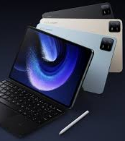
Про девушку Вику
Еще Вика захотела купить планшет. Для этого она оформила в банке потребительский кредит. Теперь у Вики есть планшет.

Slide 35
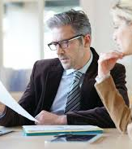
Про девушку Вику
Но расплатиться с кредитом трудно. Зарплаты на всё не хватало. У Вики появились долги. Банк подал на Вику в суд. Вика наняла себе юриста.

Slide 36

Про девушку Вику
В остальном у Вики все хорошо. Она работает. Она сама ходит в магазины. Она готовит себе вкусную еду. Она встречается с друзьями.

Slide 37
Про девушку Вику
И пока идет суд по долгу за кредит, скажите:
Какие юридические действия Вика могла совершить без одобрения попечителя?
Какие юридические действия Вика не должна была совершать без одобрения попечителя?

Slide 38
НА ЧТО ВЛИЯЕТ СТАТУС ДЕЕСПОСОБНОСТИ
СТАТУС ДЕЕСПОСОБНОСТИ НЕ ВЛИЯЕТ НА:
Права человека
Большинство прав, гарантированных Конституцией РФ

Slide 39

КОНСТИТУЦИЯ -
ЭТО ГЛАВНЫЙ ЗАКОН СТРАНЫ!

Slide 40
НА ЧТО ВЛИЯЕТ СТАТУС ДЕЕСПОСОБНОСТИ
СТАТУС ДЕЕСПОСОБНОСТИ ВЛИЯЕТ НА:
То, как осуществляются права и обязанности по Гражданскому кодексу
Опекун реализует эти права и обязанности от лица недееспособного человека. Попечитель одобряет некоторые юридические действия ограниченно дееспособного человека.
И некоторые другие (неимущественные) права.

Slide 41
НЕДЕЕСПОСОБНЫЙ ГРАЖДАНИН (и опекун от его лица) НЕ МОЖЕТ
Заключить брак
Голосовать на выборах
Быть избранным
Совершить завещание
Усыновить ребенка
Занимать государственные должности
-------------------------------------------------------------
Органами опеки может быть поставлен вопрос о неспособности воспитывать своего ребенка

Slide 42
ОГРАНИЧЕННО НЕДЕЕСПОСОБНЫЙ ГРАЖДАНИН НЕ МОЖЕТ
Быть избранным
Совершить завещание
Усыновить ребенка
Занимать государственные должности
-------------------------------------------------------------
Органами опеки может быть поставлен вопрос о неспособности воспитывать своего ребенка

Slide 43
Упражнение «Я имею право»
Я ИМЕЮ ПРАВО НА ЖИЗНЬ.
Я ИМЕЮ ПРАВО НА СВОБОДУ И ЛИЧНУЮ НЕПРИКОСНОВЕННОСТЬ.
Я ИМЕЮ ПРАВО НА УВАЖЕНИЕ И ДОСТОИНСТВО ЛИЧНОСТИ.
Я ИМЕЮ ПРАВО НА СВОБОДУ ПЕРЕДВИЖЕНИЯ.
Я ИМЕЮ ПРАВО НА СЕМЬЮ.
Я ИМЕЮ ПРАВО НА ЧАСТНУЮ ЖИЗНЬ И ЛИЧНЫЕ ТАЙНЫ.
Я ИМЕЮ ПРАВО НА ЖИЛИЩЕ.

Slide 44

Упражнение «Я имею право»
Я ИМЕЮ ПРАВО НА РАВЕНСТВО ПЕРЕД ЗАКОНОМ.
Я ИМЕЮ ПРАВО НА СУДЕБНУЮ ЗАЩИТУ И ЮРИДИЧЕСКУЮ ПОМОЩЬ.
Я ИМЕЮ ПРАВО ОБРАЩАТЬСЯ В ГОСУДАРСТВЕННЫЕ ОРГАНЫ.
Я ИМЕЮ ПРАВО НА МЕДИЦИНСКУЮ ПОМОЩЬ.
Я ИМЕЮ ПРАВО НА СОЦИАЛЬНУЮ ЗАЩИТУ.
Я ИМЕЮ ПРАВО НА ОБРАЗОВАНИЕ.
Я ИМЕЮ ПРАВО НА ТРУД.

Slide 45
ЗАНЯТИЕ № 4
«Прожиточный минимум и бюджет на месяц»

Slide 46
Прожиточный минимум на месяц
Продукты
Средства гигиены
Квартплата
Коммунальные платежи (электроэнергия, вода, газ)
Оплата интернета и телефона
Стоимость лекарств и транспорта обычно покрывается теми дополнительными льготами, которые имеют люди с инвалидностью.

Slide 47
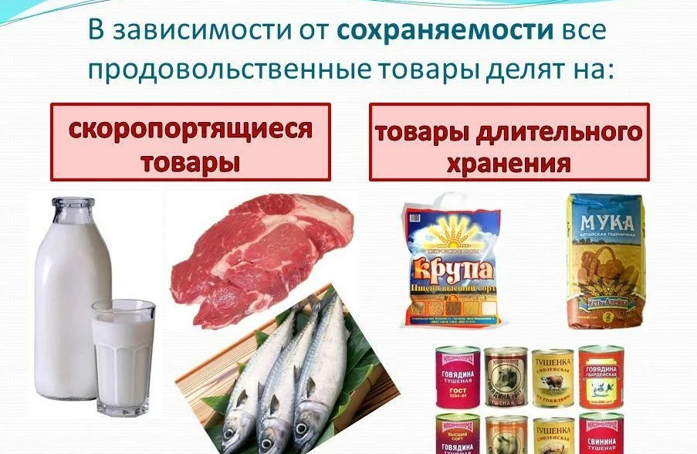

Slide 48
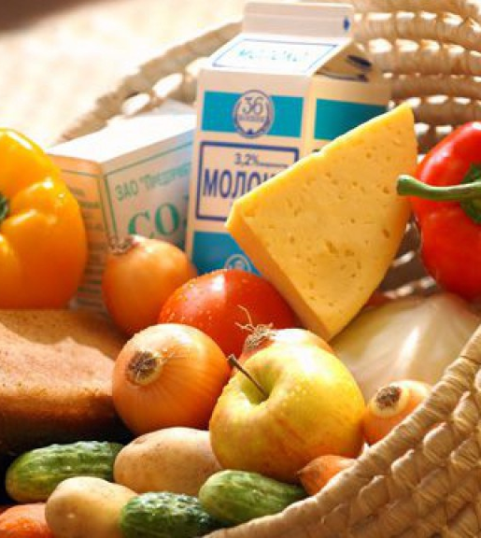
Продукты с коротким сроком хранения (скоропортящиеся)
ПОКУПАЕМ 1-2 РАЗА В НЕДЕЛЮ

Slide 49
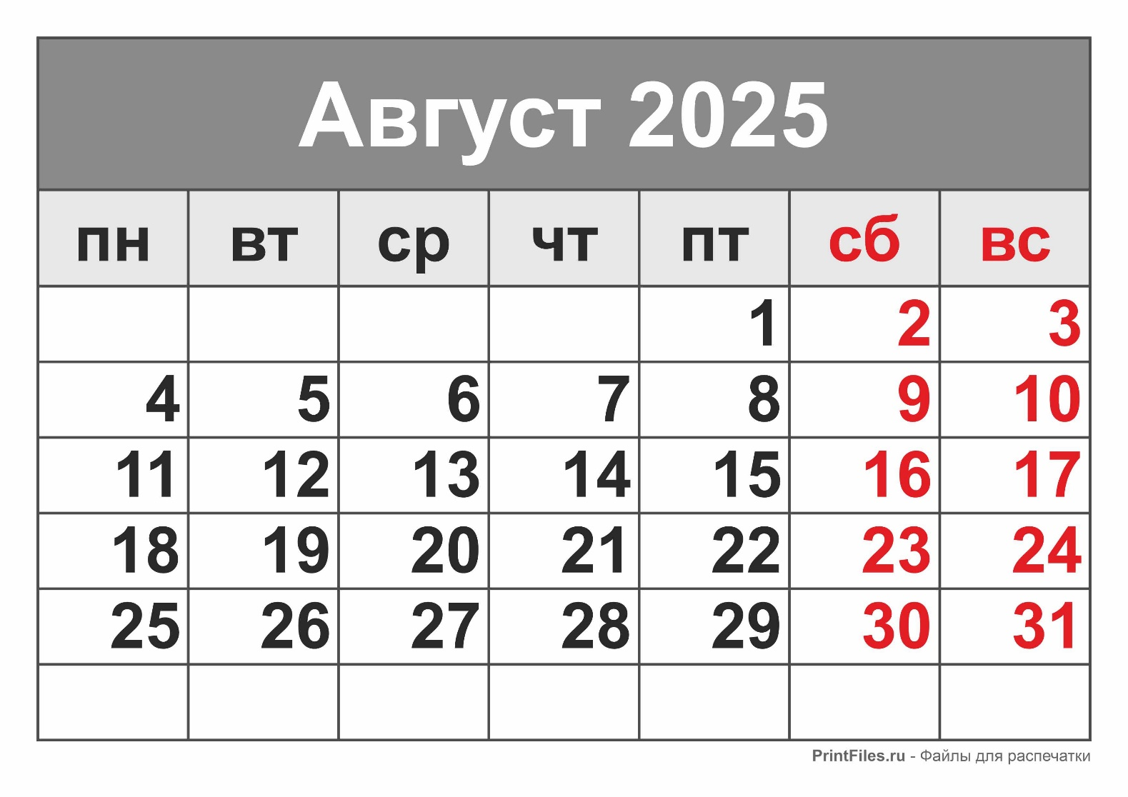
В месяце 4 недели
УМНОЖАЕМ НА 4

Slide 50
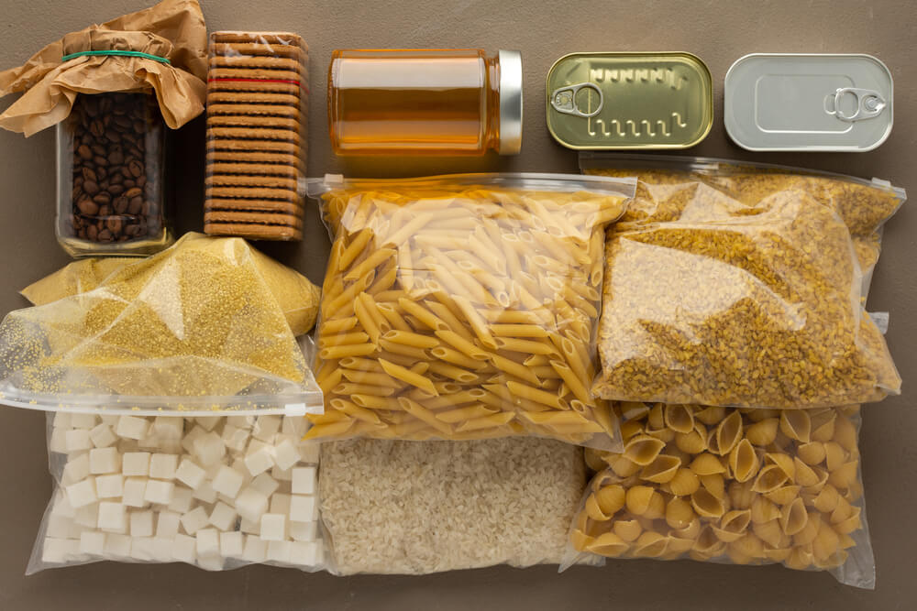
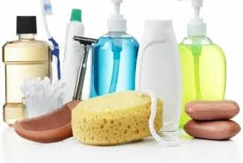
Продукты с длительным сроком хранения и средства гигиены
ПОКУПАЕМ РАЗ В МЕСЯЦ

Slide 51
РАЗ В МЕСЯЦ МЫ ОПЛАЧИВАЕМ
КВАРТПЛАТУ
ДРУГИЕ КОММУНАЛЬНЫЕ ПЛАТЕЖИ
ТЕЛЕФОН + ИНТЕРНЕТ

Slide 52
ДОПОЛНИТЕЛЬНО МОГУТ БЫТЬ РАСХОДЫ НА
СИГАРЕТЫ
ЛЕКАРСТВА
ОБЩЕСТВЕННЫЙ ТРАНСПОРТ

Slide 53
ЗАНЯТИЕ № 5
«Обращение в государственные органы»

Slide 54
Органы государственной власти
Президент страны
Законодательные органы
Исполнительные органы
Надзорные органы
Судебные органы

Slide 55
ОЧЕНЬ ВАЖНЫ ДЛЯ НАС!
Органы опеки и попечительства
Это органы исполнительной власти.
Российское законодательство защищает ваши права и интересы.
Поэтому органы опеки и попечительства контролируют действия вашего опекуна и попечителя, чтобы он заботились о вашем благополучии, чтобы не было злоупотреблений.

Slide 56
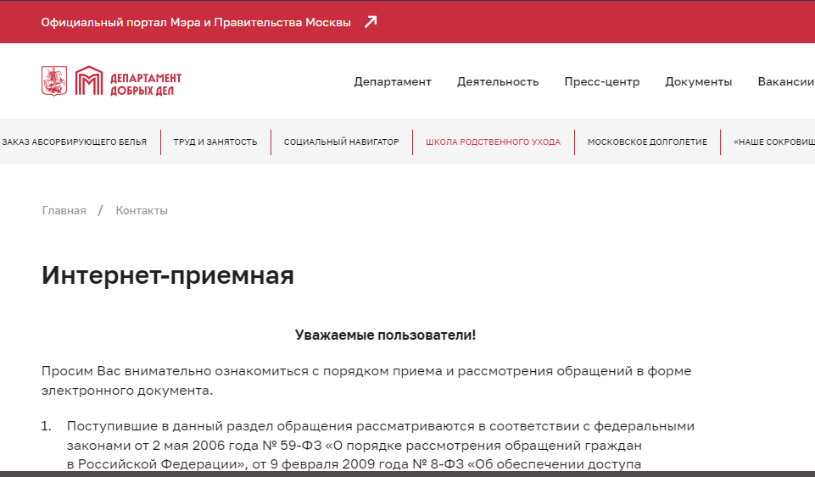
Электронная приемная

Slide 57
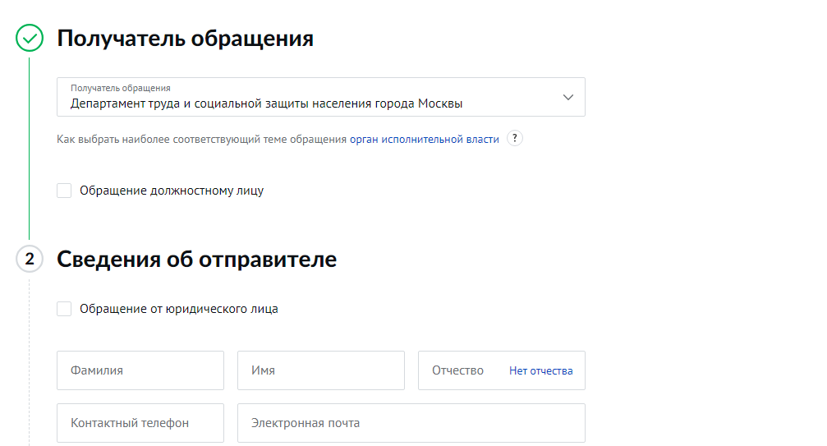
Электронная приемная

Slide 58
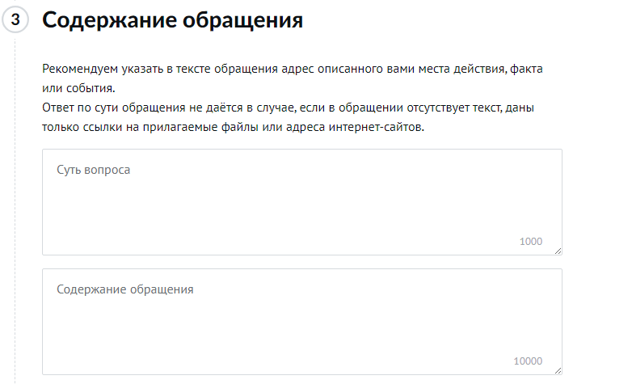
Электронная приемная

Slide 59
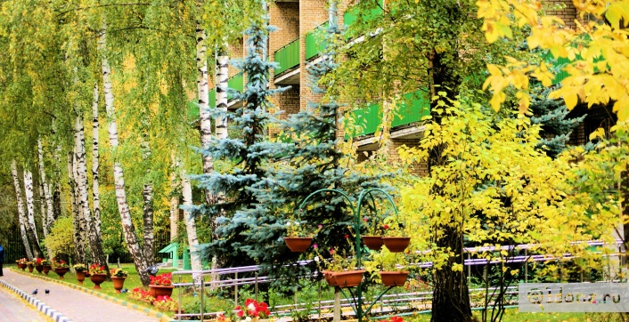
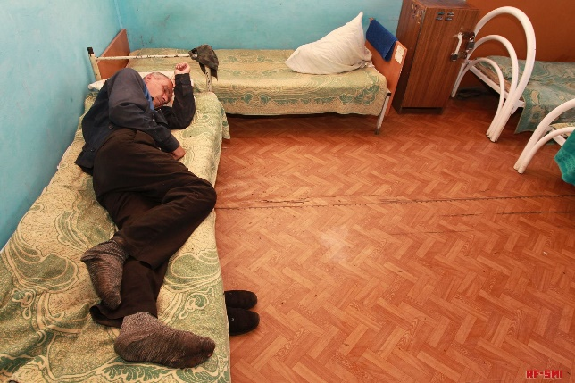
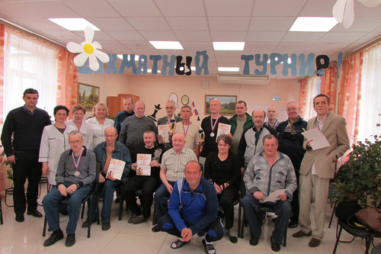
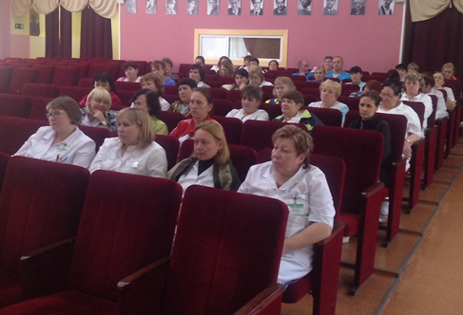
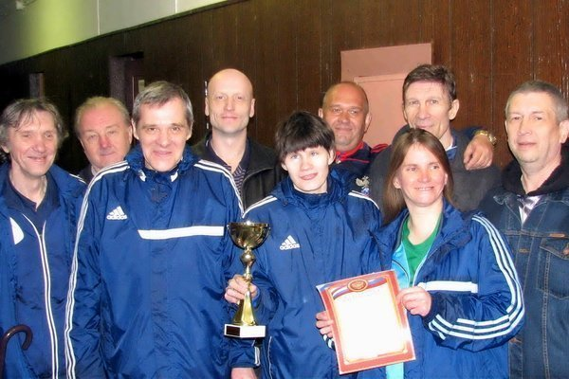
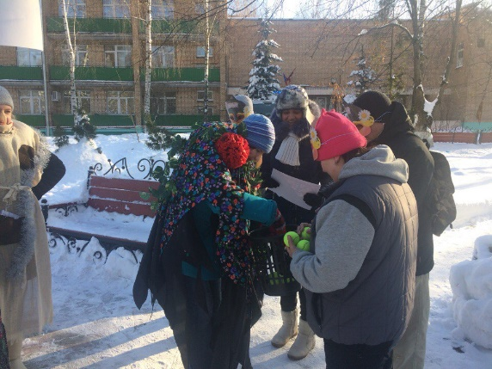
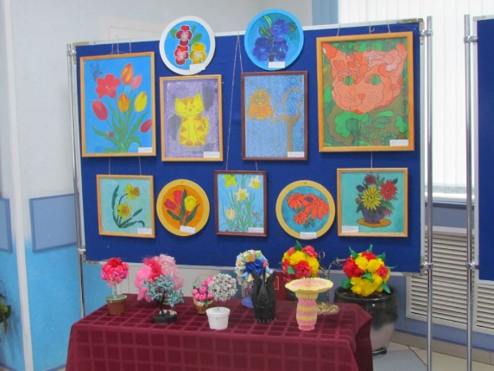
СПАСИБО ЗА ВНИМАНИЕ!

